Slide 1
IT企業のビジネスモデルと事業戦略
ITソリューション塾・第29期
2018年10月10日
株式会社アプライド・マーケティング
大越 章司
http://www.appliedmarketing.co.jp/
shoji@appliedmarketing.co.jp

Slide 2
トレンドの深層を知り、未来を予測する
クラウド
IoT
HTML5
ビッグデータ
機械学習
トレンドの表層
トレンドの深層
歴史
メカニズム
ベンダーの行動原則
歴史は繰り返す
ベンダーの思惑
ITベンダーは自社の利益のために最善の戦略をとる
自動化
コスト削減
技術の継続性
突然全く新しい技術が開発されることはほとんど無く、多くは既存技術の改良という形で技術革新が行われる
技術開発
ベンダーの思惑に合致した技術開発が行われる
標準化・大規模化
コスト削減
タイミング
優れた技術でも、外部の環境が整わないために普及しないことがある
顧客ニーズ
顧客ニーズは、ベンダーの思惑と合致する限り尊重される
オープン化
これまでのベンダー中心主義に対抗する新たな動き
Notes:
インターネットや雑誌には毎日のように新しい技術や用語が紹介されます。これらの意味を知り、理解することは非常に大切ですが、一方でこういった断片的な単語だけを追いかけていても、全体像や大きな流れは見えてきません。これらは、そこに流れる大きな流れ（トレンド）から表面に浮き上がってきた断片に過ぎないのです。
こういった流行語（バズワード）に惑わされず、その単語が出てきた背景や歴史的な意味を理解できれば、トレンドの本質を見極めることができます。
そのためには、IT技術の歴史、ITベンダーの戦略決定のメカニズムや市場原理、企業の行動原則などに注意する必要があります。
■歴史
過去に例がない、全く新しい技術というものは、そうそう生まれる物ではありません。ほとんどの新技術は、それまでの技術を土台にして改良を加えたり、新しい組み合わせを考えることによって成り立っています。（技術の継続性）また、過去に提案された技術でも、関連技術（ネットワーク速度やCPU能力など）の制限から普及しなかった技術が、ネットワークの高速化や処理能力の向上によって実用的なものになることもあります。（タイミング）実際、クラウド以前にもネットワークコンピューティングなどのアイデアがありましたが、ネットワークの能力不足などの理由から普及しませんでした。現代のクラウドに繋がるアイデアだったということができるでしょう。
ということは、過去の歴史を知っていれば、新しい技術が出てきたとき、どういった技術の流れの中に位置づけられるかがわかり、慌てずに済むわけです。また、過去からの流れがどういった方向に向かっているかを理解できれば、ある程度未来を予測することも可能になります。
■メカニズム
2番目は、トレンドの方向を決定するメカニズムについてです。今のところ、新しい技術を開発して市場に投入するのは主にITベンダーです。面白い技術を開発したから起業して製品を提供しよう、という形態ももちろんありますが、企業システム向けとなると、既存の大手ベンダーの新技術というものが支配的でしょう。
既存ベンダーが新技術を開発する場合、もちろん顧客ニーズは重要なファクターになるでしょうが、最終的には、そのベンダーに都合の良い（自社の利益になる）技術を開発するでしょう。いくら顧客が望んでも、ライバル製品との統合ツールなどを開発する筈が無いのです。
つまり、既存ベンダーが出してくる製品や新技術には、そのベンダーの戦略が反映されているのです。ということは、出てきた製品や技術を注意深く観察すれば、そのベンダーの戦略が伺えると言うことです。「顧客満足」などと言いますが、顧客はベンダーの戦略に反しない範囲でしか満足は得られないということになります。
そして、ベンダーの戦略に最も大きな影響を与えるのが、そのベンダーのビジネスモデルです。そのベンダーが何から収益を得ているか、それを考慮せずにベンダーの戦略は語れません。
もっとも、ベンダー主導という現在の状況は、オープンソースなどの台頭によって変わってきています。その辺については「オープン」の回で詳しくお話しします。
■行動原則
ベンダーにもユーザー企業にも共通する行動原理は、.経済合理性でしょう。コスト削減というのは、何時の時代にも重視されます。それを実現できる技術の開発が歓迎されることになります。そこででてくるのがこれらのキーワードです。自動化・大規模化はコスト削減の常套手段であり、標準化もまた、開発コストの削減につながります。そして、先ほどちょっとお話ししたオープン化です。オープンで何故コスト削減になるのか、それはまたオープンの回でお話しします。
この塾では、最新のキーワードの解説だけでなく、その裏にあるトレンドを解説することにより、トレンドの本質に迫り、未来を予測する能力を付けて頂くことも目的としています。

Slide 3
テクノロジーは連続し、相互に関連している
顧客ニーズ
ASP
Webサービス
トレンド
Notes
Hosting
Network Computer
SaaS
Cloud
Computing
PaaS
HTML5
IaaS
iPhone
Public
Private
Hyblid
過去の技術
サーバーレス
マイクロサービス

Slide 4
この塾で学んで頂きたいこと
技術の過去を知り、目的を理解する
見たことも無い新技術が開発されることはほとんど無い。多くは過去からの技術の蓄積や環境の変化によって利用可能になったもの。
技術・キーワード間の関連を知る
関連を知ることで、ひとつの技術の進化がどのような影響を及ぼすのかを見通すことができる。
キーワードを理解することで情報への感度を高める
よくわかっていないことに関する感度は落ちる。キーワードの意味を知り、影響の範囲を知れば感度は増す。

Slide 5
Googleは何の会社なのか?
Notes:
5
今日は手始めに、メカニズムについて考えてみましょう。
ITベンダーが何を収益基盤にしているのかを思い出してみれば、各社がとっている戦略が合理的な物だと言うことがわかるはずです。

Slide 6
Googleは何の会社なのか？
Googleはメディアであり、自らが広告代理店でもある
2018年第2四半期の売上高327億ドルのうち、広告収入が86%
2017年の売上高は1,109億ドル（12.5兆円）
電通の2017年の単体売上は1.6兆円、朝日新聞は3,900億円
メディアとしての戦略
広告代理店としての戦略
集客力を上げる
広告の魅力を上げる
広告が集まり、収益があがる
広告が集まり、収益があがる
魅力的なコンテンツを作って利用者を増やす (様々なサービスを提供)
利用者へのリーチを増やす (モバイルデバイス)
プロファイリング、レコメンデーションなどで広告の精度を上げる
費用対効果がわかりやすい仕組み (入札制、クリック単価)
コンテンツ
(サービス)は
無料でも良い
Notes:
広告収入をベースにした事業というと、新聞や雑誌、TVなどのメディアがまず浮かびます。Googleも、自社のサイトを利用しに来たユーザーに広告を表示し、クリックに応じた広告費を貰っています。
Googleはまた、広告代理店でもあります。AdWordsやAdSenseを自社のWebサイトで販売しているからです。
Googleの2013年の売上高は501億ドルで、日本最大の広告代理店である電通の2.5倍です。比べるには少し無理がありますが、メディア企業として朝日新聞と比べれば10倍の差です。巨大なメディアであり、広告代理店であることがわかります。
さて、Googleがメディアであり、広告代理店であるとすれば、Googleがとるべき戦略とはどういったものになるでしょうか？
まず、メディアが売上を伸ばすためには、読者数を増やすことが必要です。読者が多ければ広告主にとって魅力となり、広告が集まるからです。
では、読者を増やすにはどうするか？コンテンツを充実させ、どんどんサイトへの訪問者を増やすのが良いのではないでしょうか?
広告代理店としての戦略はどうでしょう？ひとつは、広告が多くのユーザーの目に触れることでしょう。広告をモバイルデバイスにも出すことによって、広告の価値は飛躍的に向上します。また、広告主にとっては、広告の効果が高いこと、費用対効果がわかりやすいことなどが重要です。Googleはオンライン広告のメリットを最大限に活かして費用対効果を上げています。
広告から収益を得ていると言うことは、コンテンツは無料で提供しても良いわけです。有料のコンテンツと遜色ないコンテンツを無料で提供すれば、読者は確実に増えます。そこから広告収入を得れば良いのです。Googleが様々なサービスを無償で提供しているのは、別に慈善事業ではないのです。

Slide 7
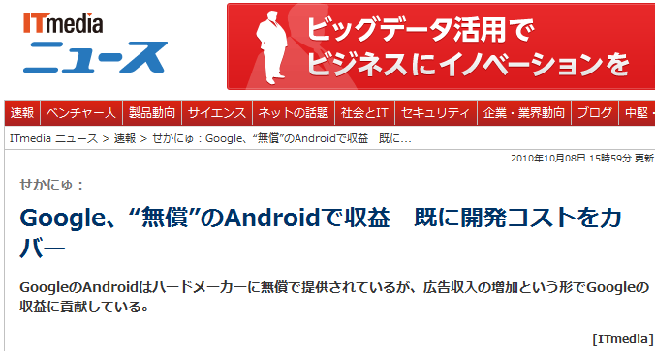
GoogleがAndroidを無料で配布する理由
GoogleはAndroidを無償でハードメーカーに配布しているが、既に同OSから開発コストをカバーできるほどの売り上げを得ていると、同社のエ リック・シュミットCEOが明らかにした。Androidによってモバイルインターネットの利用者が増え、それがGoogleの広告収入増につながったた めという。
http://www.itmedia.co.jp/news/articles/1010/08/news076.html
同氏は、世界中のAndroidユーザーが10億人に達した時、仮に一人あたり年間10ドル（約1000円）の広告収益が見込めるとすると、100億ドル （約1兆円）の収益になるだろうとも語っている。これは年商約210億ドル（約2兆1千万円）のグーグルにとっても十分大きな収益源になるだろう。（※為 替1ドル100円計算の場合） http://octoba.net/archives/20101008-android-news.html
Notes:
GoogleはAndroidを自社で開発してハードウェアメーカーに無料で提供していますが、これも同じ戦略です。
Androidに組込まれているブラウザはChromeベースであり、デフォルトの検索エンジンはもちろんGoogleです。Android端末が世界に広まれば広まるほど、Googleの顧客が増えるのです。GoogleはAndroidを無償で提供しても、それを補って余りある収益をモバイル広告から得ているのです。

Slide 8
Google と Apple は競合なのか？
http://jp.techcrunch.com/archives/20130212google-to-pay-apple-1-billion-next-year-to-be-default-search-engine-on-ios/
Notes:
ところで、iPhone/iPadのデフォルト検索エンジンも、Googleなのです。
Appleは検索エンジンを持っていませんから、検索エンジンはGoogleでもBingでも良いのです。事実、一時Appleは検索エンジンをBingにするかもしれないと言われていました。
Googleは今では、Appleに「広告料」を支払って、デフォルトの検索エンジンにしてもらっています。
つまり、Googleにとってみれば、Android端末が売れても、iPhone/iPadが売れても、どちらでも良いのです。どちらからも広告収入が入ってきます。
となると、GoogleとAppleは、ビジネス上は競合でもなんでもない、という見方もできるのです。
こうなると、苦しいのはマイクロソフトです。無償のOSと有償のOSでは、勝負になりません。Windows Phoneはまったく普及せず、Windowsはタブレットに追い詰められ、打つ手無し、の状況です。ビジネスモデルの違いがマイクロソフトを追い詰めたのです。

Slide 9
各社の収益源
Notes:
9
今日は手始めに、メカニズムについて考えてみましょう。
ITベンダーが何を収益基盤にしているのかを思い出してみれば、各社がとっている戦略が合理的な物だと言うことがわかるはずです。

Slide 10
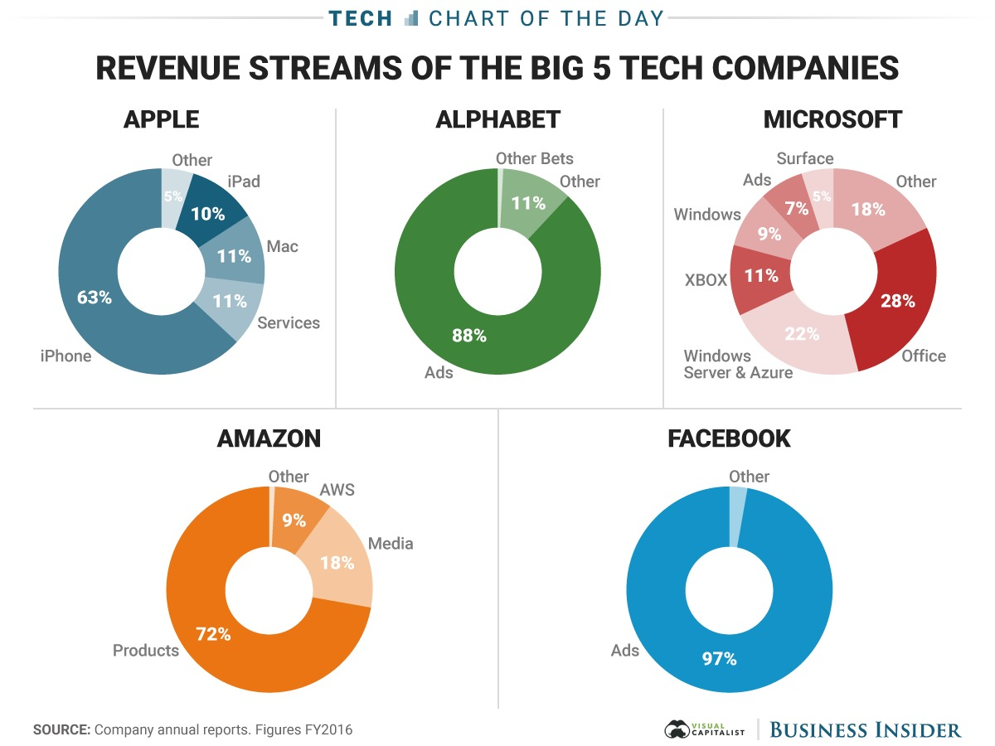
主要5社の収益源
https://www.businessinsider.jp/post-33925

Slide 11
デジタルトランスフォーメーション
デジタル技術を駆使して、既存の企業や社会の仕組みを作り替える
すべての企業がIT企業になる

